Slide 1
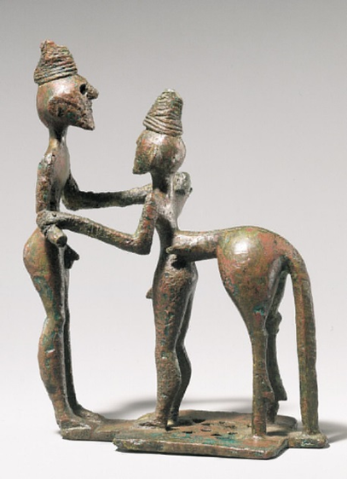
Искусство древней Греции
Гомеровский период
XI–VIII век до н.э.

Slide 2
На рубеже XIII–XII веков до н.э. на территорию Балканского полуострова с севера начали проникать новые греческие племена – дорийцы. В течение столетия они захватили всю территорию микенской Греции.
С нашествием дорийцев в истории античности начался новый период, который продлится примерно с XI по VIII век. Этот период называют «тёмными веками», поскольку в культуре, политической и экономической жизни Греции того времени наблюдался упадок. Кроме того, данную эпоху называют «гомеровской», так как именно в это время создавались «Илиада» и «Одиссея». Искусство же данного периода за своеобразный стиль вазописи называют геометрическим.
Искусство гомеровской эпохи представлено в основном керамикой и мелкой пластикой. Живопись и монументальная скульптура отсутствуют полностью. Сохранились также остатки небольшого количества храмов.

Slide 3
ОБЩЕСТВО
После дорийского нашествия в общественных отношениях и экономике греков наблюдался упадок. Хозяйство становится почти полностью натуральным. Место крупных ахейских государств занимают многочисленные мелкие поселения-общины свободных земледельцев.
В политической и военной жизни общины главную роль играли родовые объединения – филы и фратрии. Если человек выпадал из рода – он фактически выпадал из общества и был не защищен даже законом.
Экономической единицей общины являлась патриархальная моногамная семья. Семья в этот период достаточно сильно обособляется, поскольку в хозяйстве начинает использоваться железо, что делало сельскохозяйственный труд намного эффективнее.
В обществе существовало довольно большое имущественное расслоение. Однако богатство знати гомеровского периода не шло ни в какое сравнение с богатством ахейской аристократии. В произведениях Гомера нередко говориться о том, что цари и царицы сами занимаются земледелием и ремеслом. Даже в самых крупных хозяйствах было лишь несколько десятков рабов, в то время как у ахейских владык их насчитывалось сотни и даже тысячи.

Slide 4
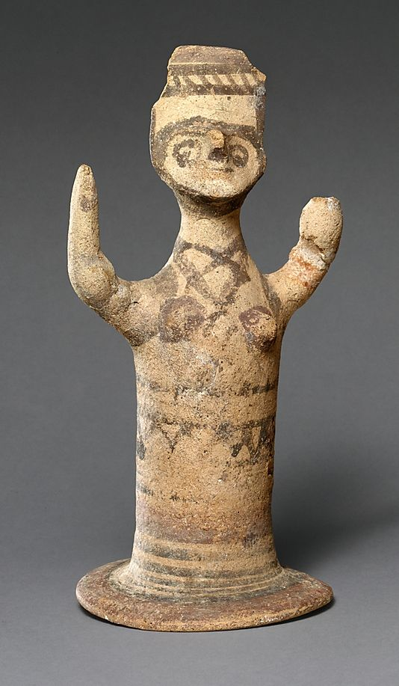
РЕЛИГИЯ
О религии гомеровского периода мы знаем мало, так как до второй половины VIII века до н. э. письменности не существовало. Появившееся же вновь письмо не было связано с линейным письмом Б ахейского периода.
Однако очевидно, что на протяжении всего гомеровского периода происходит борьба между патриархальными и матриархальными культами.
Культы Великой Матери, по всей видимости, еще занимают достаточно прочную позицию. Древнейшие места почитания Артемиды и Геры остаются важнейшими святилищами. А среди археологических находок мы встречаем большое количество статуэток, изображающих женское божество. Многие из них напоминают статуэтки критской богини со змеями.
Статуэтка из терракоты. IX–VIII до н. э.

Slide 5
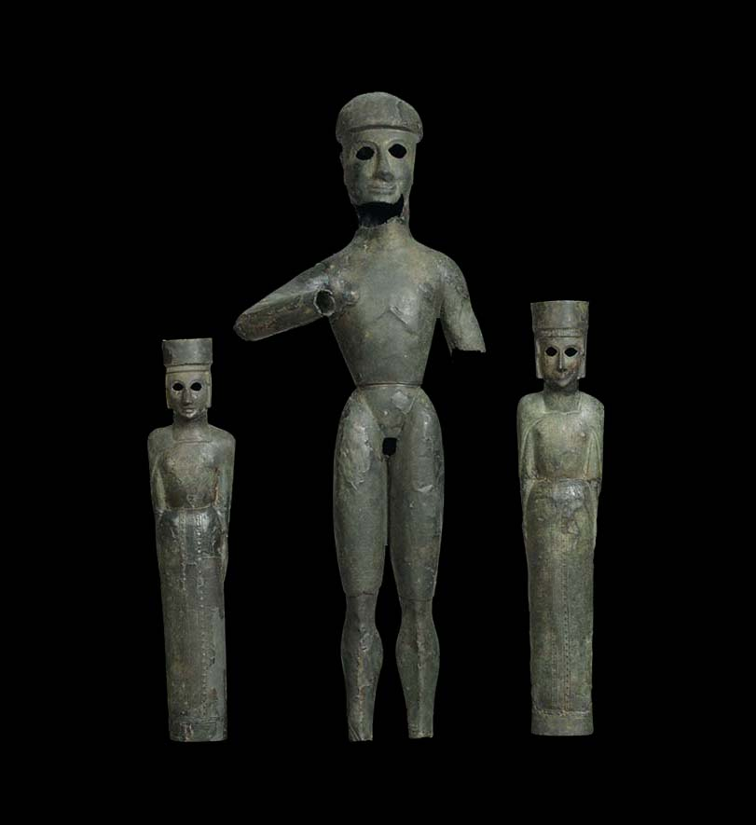
Иногда рядом с богиней-Матерью выступают ее дети. Так, вместе с богиней Лето (Латоной) изображаются ее дочь и сын – Артемида и Аполлон.
Важное значение в этот период, по всей видимости, начинает занимать бог Аполлон, образ которого окончательно дооформится позже. Аполлон становится покровителем важнейших областей жизни человека, таких как охота, скотоводство, физическое развитие, музыка, поэзия, танцы, клятва и договор, религиозное очищение и исцеление от болезней, колонизация, государство и общественное благоустройство.
Богиня Лето (Латона),
Артемида и Аполлон
Крит. Дрерос. Сер VIII века до н. э.

Slide 6
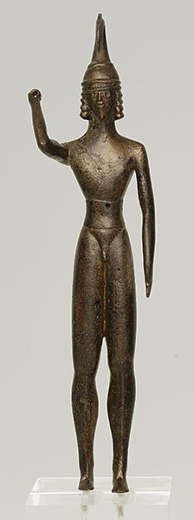
Вместе с тем в гомеровский период постепенно оформляется классическая семейная олимпийская иерархия. Зевс начинает превращаться в верховное божество. Супругой Зевса, вытеснив Гею и Диону, становится Гера.
Такие перемены отражали внутреннее устройство дорийского патриархального общества.
Отметим также, что в этот период религиозная власть принадлежала знатным родам, которые в условиях имущественного неравенства занимали руководящие роли во всех сферах жизни общины. Представители знатных родов, утверждая превосходство, начинают вести свою родословную от богов.
Зевс копьеметатель. Святилище Зевса в Олимпии.
Конец VIII – начало VII века до н .э.

Slide 7
Геометрический стиль
Долгое время считалось, что геометрический стиль был привнесён дорийскими завоевателями и не имеет ничего общего с крито-микенской культурой. Однако в настоящее время накопилось достаточно находок, позволяющих утверждать, что геометрический стиль существовал и в эпоху микенской цивилизации, но был «не в моде» и считался крестьянской культурой. Ахейская аристократия, владеющая городами, ориентировалась на Крит, влияние которого на микенское искусство было очень велико. Дорийское нашествие сокрушило ахейскую знать и «освободило» геометрическую вазопись.
Также, с накоплением находок геометрического стиля, учёные перестали рассматривать искусство гомеровского периода, как нечто глубоко упадочное. Да, узоры и орнаменты, используемые в этот период примитивнее, чем крито-микенские пластические и динамические изображения. Но геометрическое искусство при всей его бедности, скупости и абстрактности, имеет не мало творческой силы и даже больше стилистического единства и логической последовательности, чем микенское искусство.
Из геометрического искусства берёт своё начало искусство классической Греции.

Slide 8
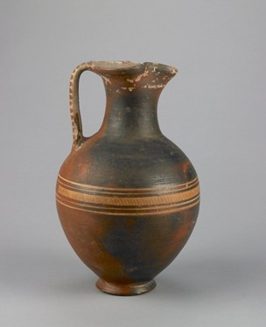
ВАЗОПИСЬ
Вазопись геометрического стиля делится на несколько периодов, которые сложно чётко ограничить. В отличие от определённого единства искусства крито-микенского периода, геометрическая керамика достаточно сильно различалась в разных областях Древней Греции.
При этом можно выделить несколько характерных черт и определить тенденцию развития вазописи данного периода. В XI веке художник не стремился занимать своим рисунком всё пространство на сосуде или вазе. Однако со временем, свободного места на керамике оставалось всё меньше. Различные геометрические фигуры всё больше заполняют стенки посуды.
Афины. X век до н. э.

Slide 9
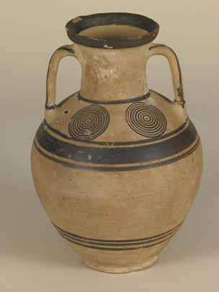
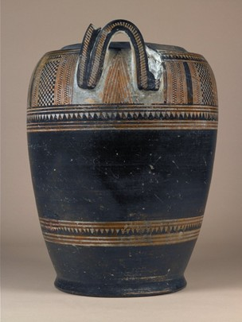
Афины. X век до н. э.

Slide 10
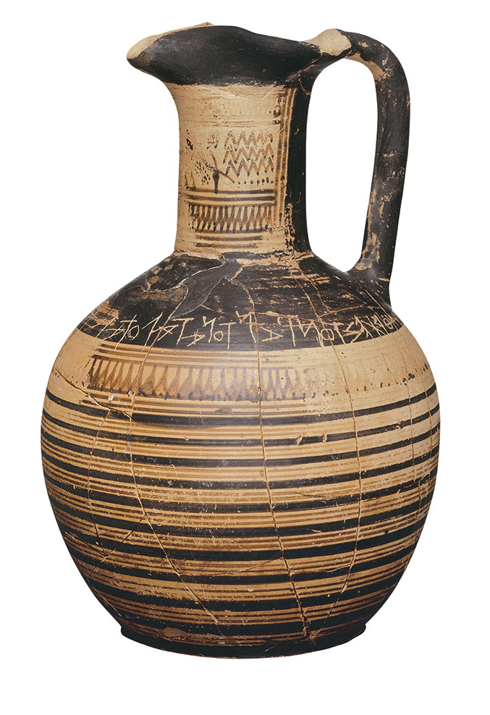
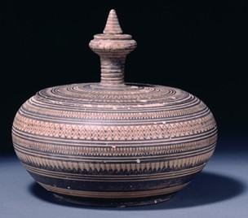
В IX веке до н.э. пространство на керамике уже делится на большее количество горизонтальных частей, которые также начинают заполняться узором.
Афины. IX век до н. э.

Slide 11
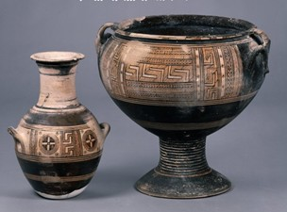
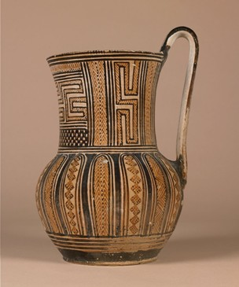
Кроме того, для геометрической вазописи характерно разделение горизонтальных полос на вертикальные поля. Такой способ, называемый метопным, позволял создать отдельные отсеки, где развивался самостоятельный узор.
Афины. IX век до н.э.
Метопы (греч. μετόπη metope) –прямоугольные плиты, которыми украшали здания дорического стиля. Первоначально греки называли метопами промежутки между торцами балок перекрытия, которые выходили на фасад здания.
Афины. VIII век до н.э.

Slide 12
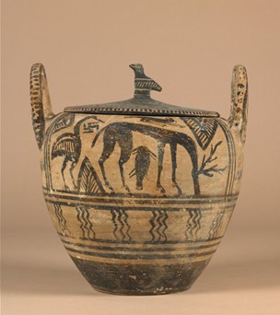
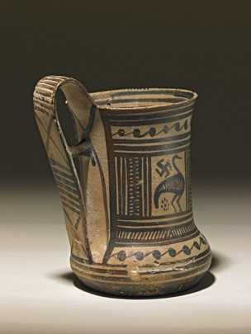
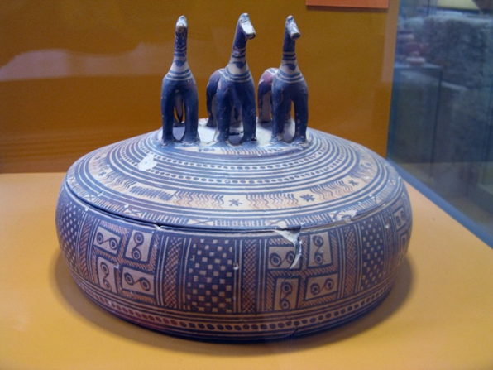
Уже к концу геометрического периода, во второй половине VIII века до н. э., появляется большое количество керамики с изображением людей, птиц и животных.

Slide 13
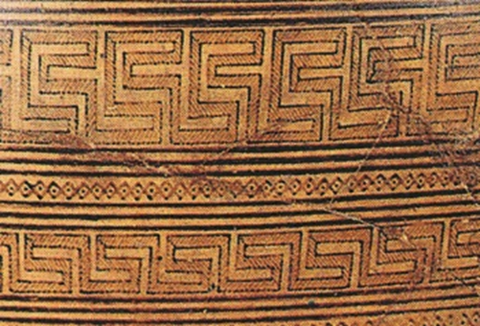
В гомеровский период в росписи керамики использовались полосы, круги, спирали, свастики. Особенно часто встречалась плетёнка-меандр, сохранявшаяся затем в качестве орнаментального мотива на всём протяжении развития греческого искусства.
Меандр
Меандр (греч. μαίανδρος) – известный ещё со времён палеолита и распространённый тип ортогонального орнамента. Бордюр, составленный из прямых углов, складывающихся в непрерывную линию. Название этому узору было дано по имени извилистой реки Большой Мендерес в западной части Малой Азии (Турция).

Slide 14
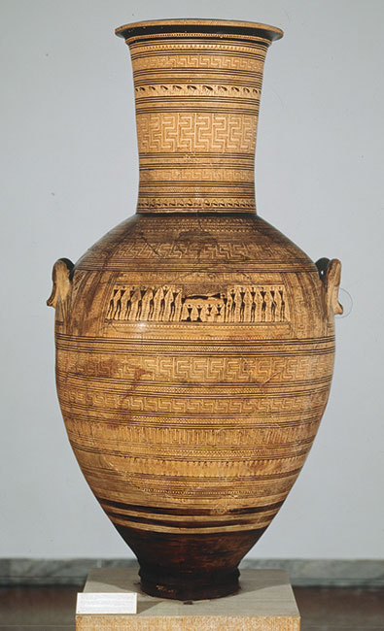
ДИПИЛОНСКИЕ ВАЗЫ
Среди керамики геометрического периода отдельно можно выделить дипилонские вазы. Эти погребальные сосуды, достигающие порой в высоту человеческого роста, ставились на могилах. Найдены они были на некрополе около Дипилонских ворот в Афинах. В росписях дипилонских ваз мы встречаем уже целые сюжеты: обряд оплакивания умершего, плывущие суда, состязания колесниц. Конечно, фигуры людей ещё очень примитивны. Однако изображённые сцены очень выразительны и динамичны, и передают уже не просто застывшую сцену, а некое действо.
Погребальная ваза.
Афины. VIII век до н. э.

Slide 15
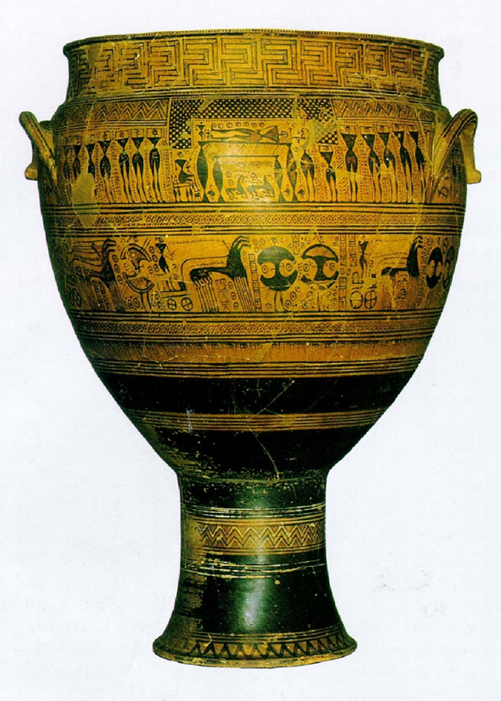
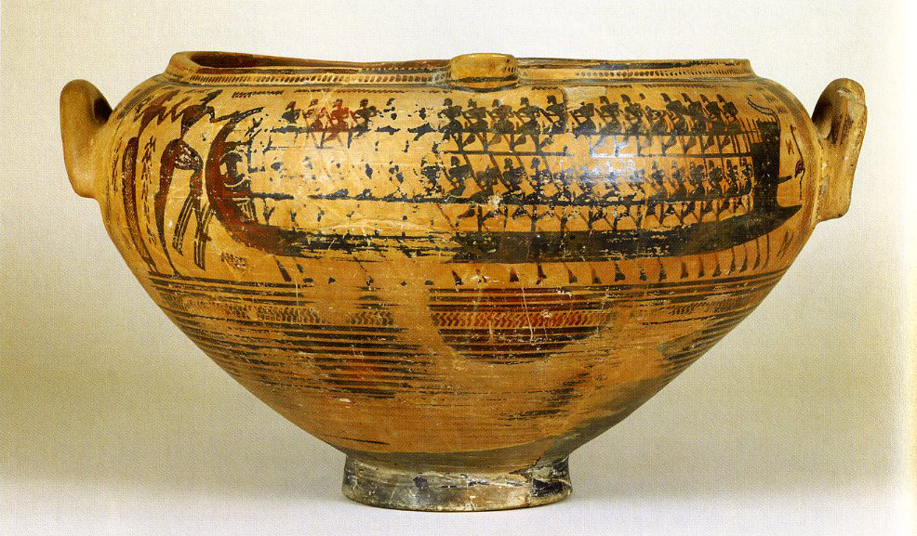
Кратер. Некрополь. Афины. VIII век до н. э.
Погребальная ваза. Афины. VIII век до н. э.

Slide 16
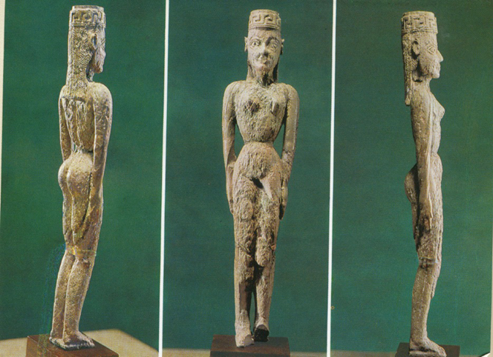
Кроме ваз у Дипилонских ворот была найдена вырезанная из кости статуэтка богини, которая по сравнению с остальными мелкими фигурками этого периода отличается натуралистичностью.

Slide 17
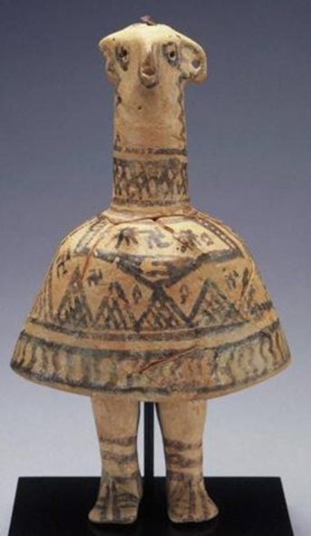
СКУЛЬПТУРА
Как уже было сказано, скульптура геометрического периода это скульптура малых форм. Монументальная скульптура по большому счету появилась в Греции лишь в VII веке до н. э. Скульптура гомеровского периода создавалась из терракоты, бронзы и иногда из кости.
При этом можно выделить несколько разновидностей скульптуры. Так статуэтки из Беотии имели очень примитивную форму. Их тела вписывались в простейшие геометрические фигуры. Часто встречались колокольчиковидные фигуры богинь. Их головы выделялись очень упрощённо, а руки вообще отсутствовали.
Колокольчиковидный идол.
Беотия. VIII век до н. э.

Slide 18
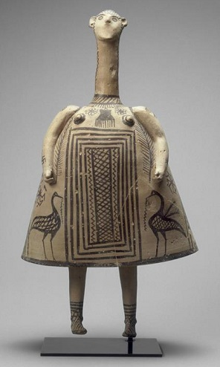
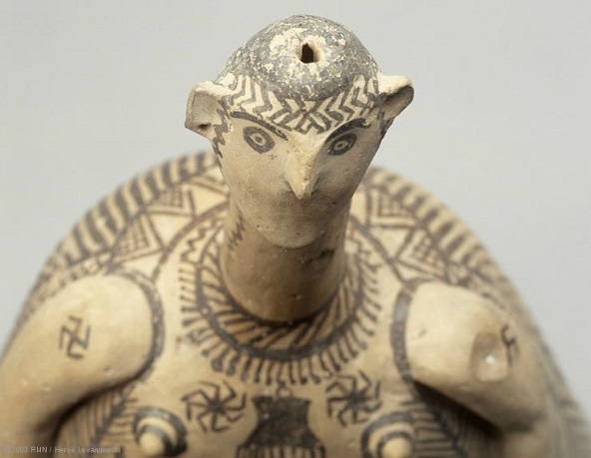
Колокольчиковидный идол. Беотия. VIII век до н.э.

Slide 19
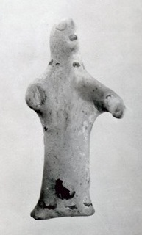
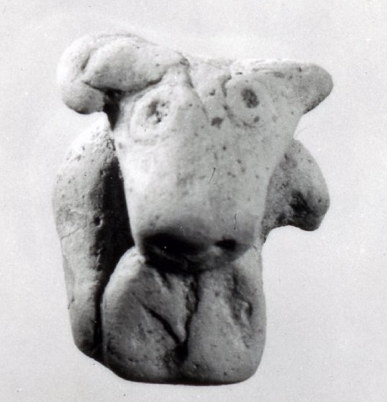
Иначе выглядят статуэтки, найденные в Спарте в святилище Артемиды Орфии. Для фигурок, найденных здесь, характерны очень короткие размеры. У человеческих фигурок есть руки, обычно раскинутые в стороны или вперёд. А тело выполнено в виде круглой колонны с расширением внизу.
Терракотовая бычья антропоморфная фигура (Минотавр). Спарта. Святилище Артемиды Орфии.
VIII век до н. э.
Женская статуэтка. Спарта. Святилище Артемиды Орфии.
VIII век до н. э.

Slide 20
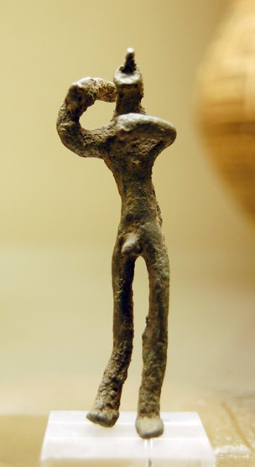
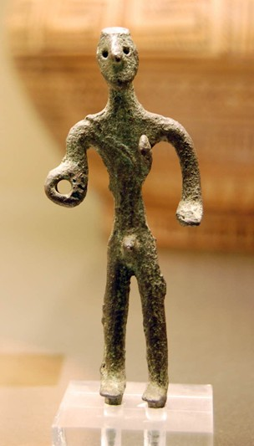
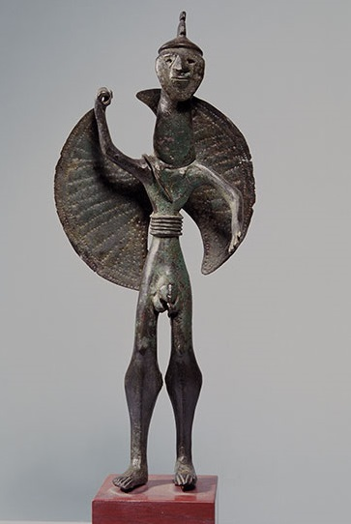
Также найдено было большое количество бронзовых статуэток людей и животных. Эти статуэтки очень разнообразны. Человек обычно изображался с удлинёнными конечностями. Особый акцент в ущерб телу делался на руках. В этом сказывалось стремление выразить движение, потребность придать застывшим формам динамику.
Бронзовая фигура
воина с кинжалом. VIII век
до н. э. Пелопоннес
Бронзовая фигура воина. VIII век до н. э. Дельфы
Бронзовая фигура воина
с щитом. Ахиллес.
VIII век до н. э. Фессалия

Slide 21
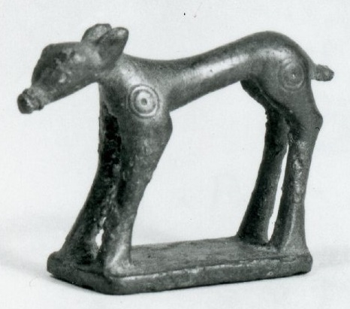
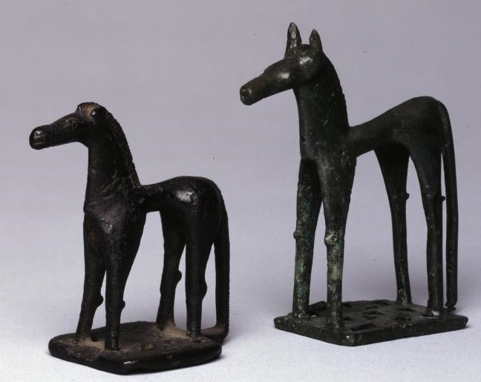
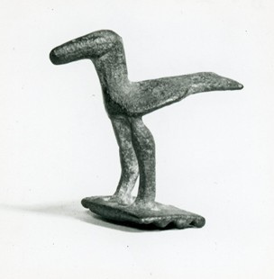
Также к геометрическому периоду относятся бронзовые фигурки животных и птиц, которые были распространены на территории всей Греции.
Оленёнок
Лошадь
Птица

Slide 22
При этом сначала фигурки не образовывали групп. Но к концу геометрического периода всё больше начало появляться групп статуэток, изображающих нескольких животных или человека с животным. Наиболее известной считается фигурка, изображающая бородатого мужчину и кентавра. Изначально может показаться, что кентавр и человек здороваются, но если приглядеться, то становится ясно, что это эпизод борьбы. Кентавр здесь изображен ещё очень примитивно: к человеческой фигуре просто приставлено тело коня.
Бронзовая статуэтка. Геракл и кентавр.
VIII век до н. э.

Slide 23
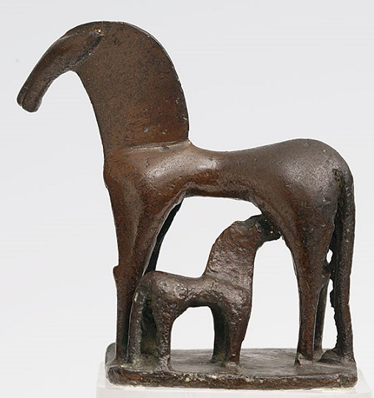
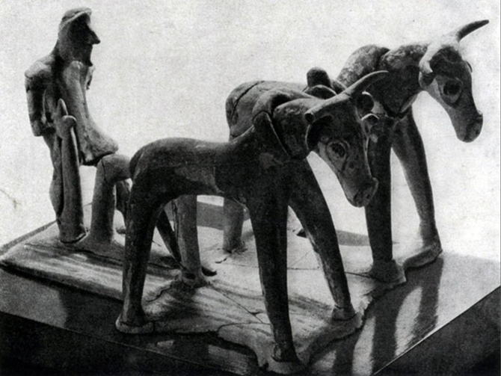
Терракотовая статуэтка.
Пахарь.
Беотия. VIII век да н. э.
Бронзовая статуэтка.
Лошадь с жеребёнком. VIII век до н. э.

Slide 24
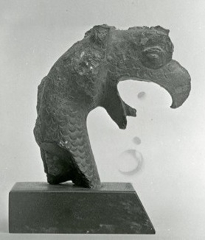
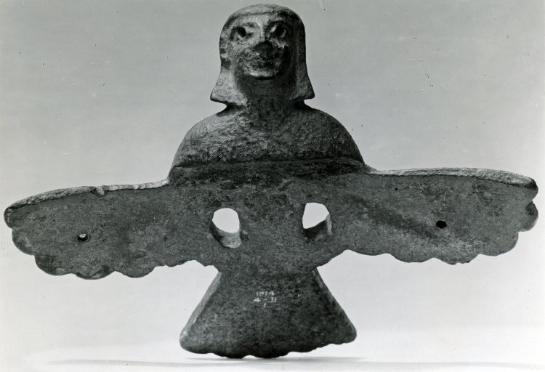
Геометрический период – это время поиска. Несмотря на то, что искусство еще очень примитивно, в нём чувствуется стремление найти нечто оригинальное. Несколько выделяются из общей массы статуэтки, изображающие мифические существа.
Грифон. VIII век до н. э.
Эфес. Храм Артемиды
Сирена. VIII век до н. э.
Пелопоннес. Олимпия

Slide 25
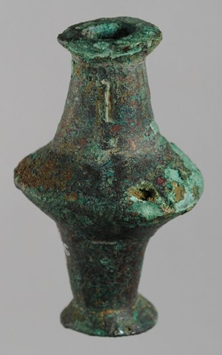
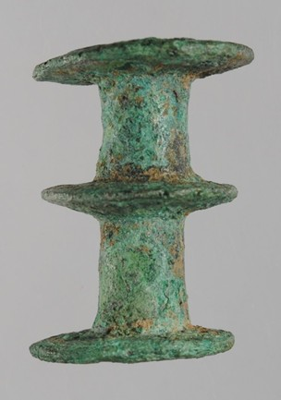
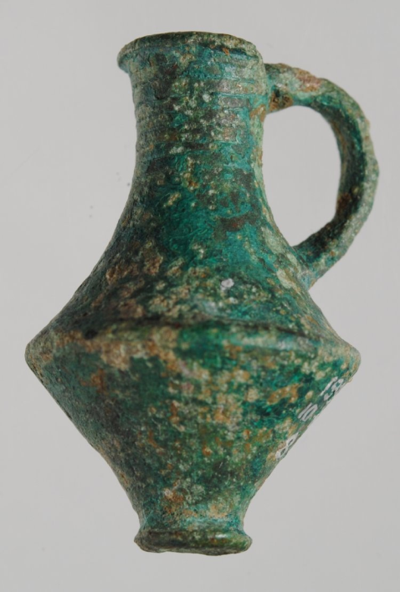
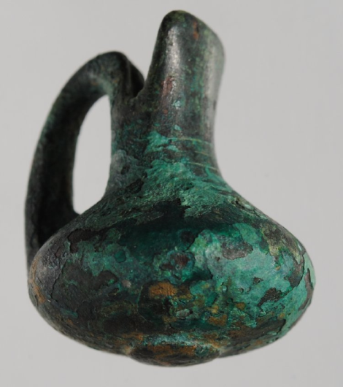
Кроме статуэток, из бронзы изготавливались украшения. Археологи нашли большое количество бронзовых миниатюрных сосудов и цилиндров, из которых составлялись бусы. Из бронзы делались также кулоны, пряжки и булавки.
Бронзовые бусины в виде кувшинов
и цилиндров. Высота не более 3 см. VIII век до н. э. Македония. Потидея

Slide 26
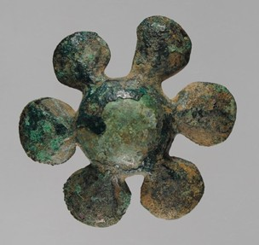
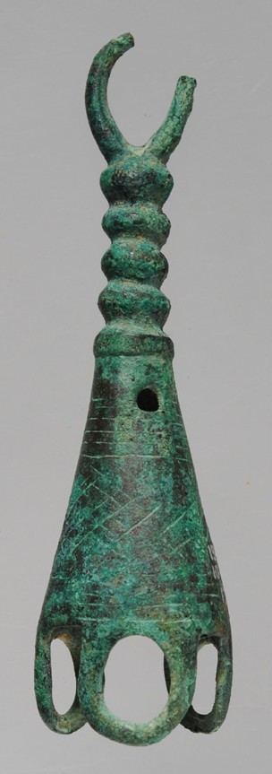
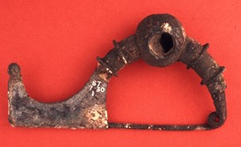
Бронзовая пряжка. VIII век до н.э. Македония. Потидея
Бронзовый кулон. 7,6 см
Бронзовый
веретенообразный
кулон. 7,9 см
Бронзовая булавка. VIII век до н.э. Македония. Потидея

Slide 27
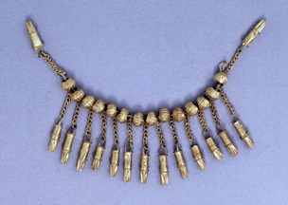
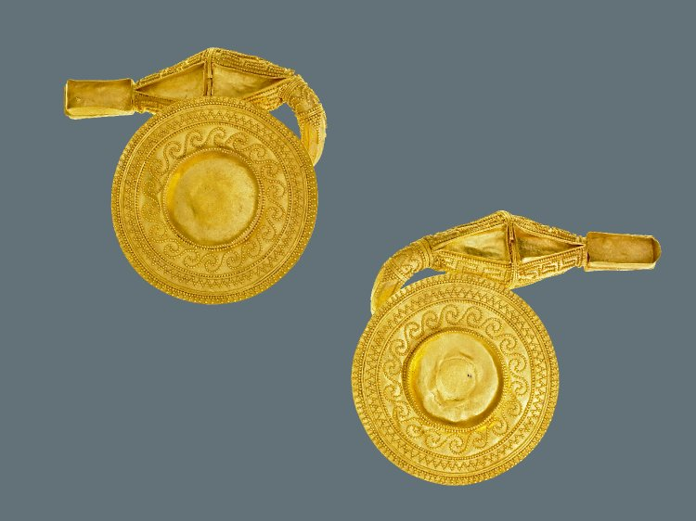
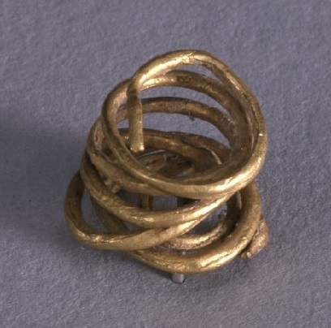
При этом украшения изготавливались не только из бронзы. Жительницы Греции в те времена носили кольца, подвески и булавки из золота и серебра.
Украшения из золота
и серебра.
Афины. VIII век до н. э.
Золотые бусы
Золотые серьги
Кольцо из золотой проволоки

Slide 28
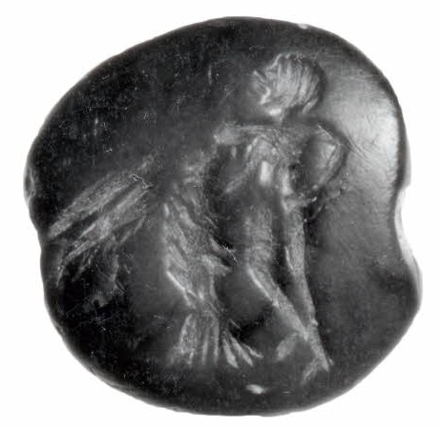
Для запечатления изображений греки использовали не только керамику, но и стеатит – очень мягкий камень, на котором легко делать гравюры. На круглых и ромбических камнях можно увидеть изображение коня или пегаса. Очень интересным является изображение обнажённого человека, которого клюёт птица. Возможно, это Прометей, печень которого, согласно мифу, клюёт орёл.
Стеатитовый камень с гравировкой. Птица клюёт обнажённого человека. IX–VIII век до н. э.

Slide 29
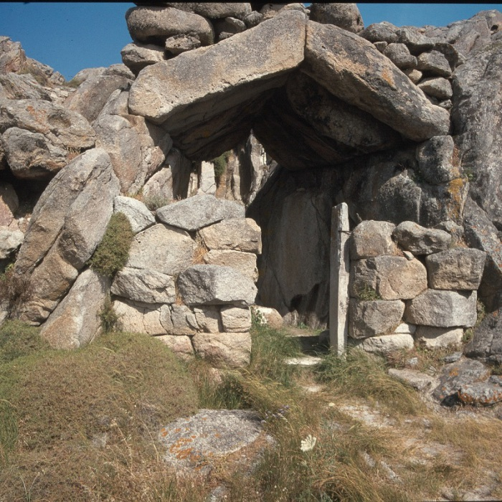
АРХИТЕКТУРА
Изначально храмов в гомеровский период не было, новые хозяева Греции по примеру своих предшественников пользовались открытыми алтарями или естественными пещерами. Одним из таких святилищ является «грот Аполлона» в Делосе. При входе в грот выложена дополнительная стенка и сделана двускатная крыша. Внутри грота находится алтарь.
Позже в гомеровскую эпоху происходит зарождение классического греческого храма. Правда, до наших дней сохранилось лишь небольшое количество развалин и фрагментов храмов того времени.
Грот Аполлона. Делос

Slide 30
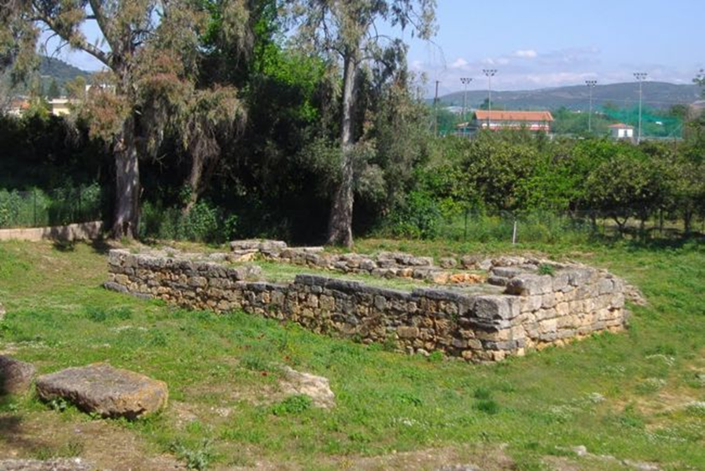
Первые храмы появились в IX–VIII веках до н. э.: это святилище Аполлона в Фермосе (Этолия), святилище Артемиды Орфии в Спарте, храм Аполлона Карнейского на о. Фере, храм Геры в Олимпии, храм в Дреросе (о. Крит), храм Аполлона в Гортине (Крит) и храм Реи в Фесте (Крит). Мы с трудом можем представить, как выглядели первые храмы, так как многие из них были полностью или частично деревянными. Кроме дерева при постройке первых храмов использовали также кирпич-сырец. Храмы строились на месте древних алтарей или мегаронов микенского периода. Очаг мегарона со временем заменялся на алтарь.
В архитектуре храмов гомеровского периода сталкиваются две традиции: жилых домов, строившихся дорийскими пришельцами, и микенских мегаронов. Так, например, дорийцы делали крутые двускатные крыши, а на микенских мегаронах, в соответствии с критской традицией, были плоские крыши. В результате классический греческий храм получил двускатную, но очень пологую крышу.
Храм Артемиды Орфии (Прямосмотрящей).
Спарта. IX–VIII век до н.э.

Slide 31
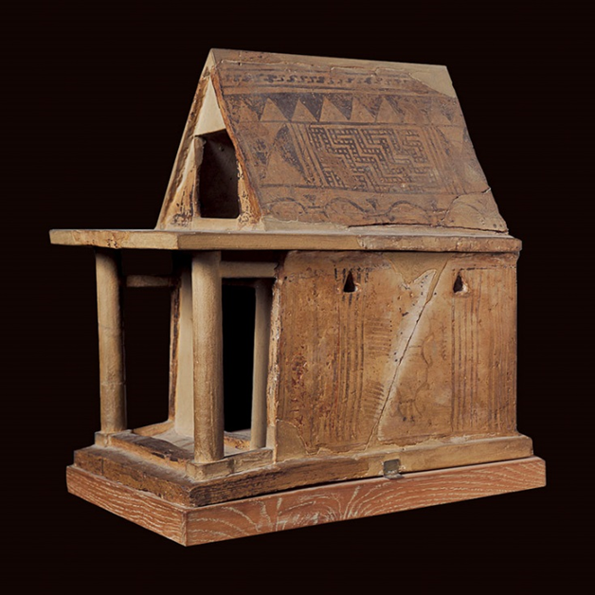
Как формировался греческий храм и как он выглядел в гомеровскую эпоху можно представить благодаря найденным на месте герайона (храм Геры) в Аргосе терракотовым моделям храма. Здесь мы видим и портик с двумя колоннами, который был непременной частью микенского мегарона, и крутую двускатную крышу, характерную для северных построек.
Такие обожженные глиняные модели храмов, по всей видимости, использовались в качестве вотивных приношений.
Модель храма из святилища
Геры Акрайи (Вершинной).
Аргос, ок. 725 г. до н. э.
Вотивное приношение (лат. votivus — торжественно обещанный, посвященный богам) – посвятительный дар божеству; приносимый из благодарности или по обету малый или же большой – в зависимости от состоятельности посвящающего – предмет (например, вотивный камень, сосуд, табличка, статуэтка и т. д.).

